Slide 1

Seminar – uke 13
Magnus Stokkeland
magsto@uio.no

Slide 2
Plan for dagen
Repetisjon – løkker, filinnlesning og objektorientering
Gjennomgang av prøveeksamen
Individuelt arbeid
Kahoot 🎉

Slide 3
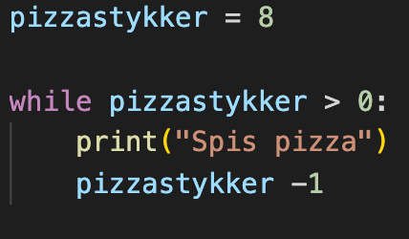
While-løkker
While løkker looper så lenge sannhetsverdiuttrykket etter «while» evaluerer til «true»
https://pythontutor.com/visualize.html#code=pizzastykker%20%3D%208%0A%0Awhile%20pizzastykker%20%3E%200%3A%0A%20%20%20%20print%28%22Spis%20pizza%22%29%0A%20%20%20%20pizzastykker%20-%3D%201%0A%0Aprint%28%22Ferdig%22%29&cumulative=false&curInstr=0&heapPrimitives=nevernest&mode=display&origin=opt-frontend.js&py=3&rawInputLstJSON=%5B%5D&textReferences=false

Slide 4
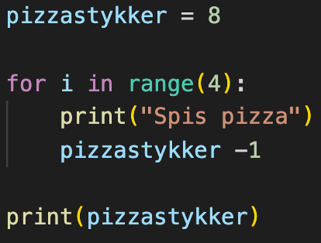
For-løkker
For-løkker looper et forhåndsbestemt antall ganger
Kan være bestemt antall ved hjelp av range() eller en hel liste eller fil ved hjelp av «for x in liste»

Slide 5
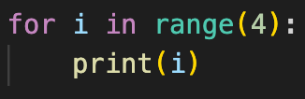
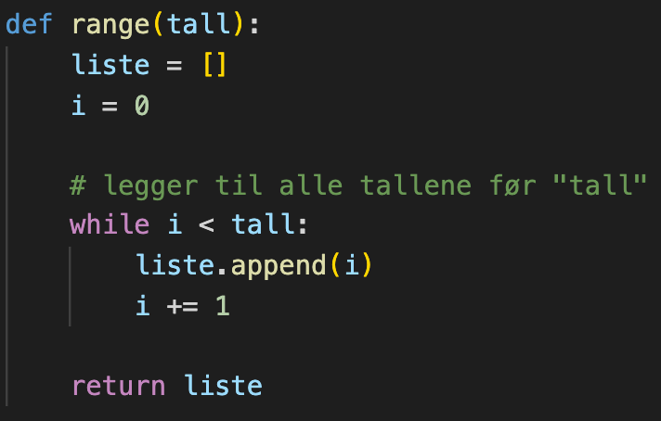
range()
Hvordan fungerer range?
Returnerer en liste med tall som begynner på 0 og er like lang som tallet du oppgir som parameter
Altså fungerer det akkurat likt som «for x in liste»

Slide 6

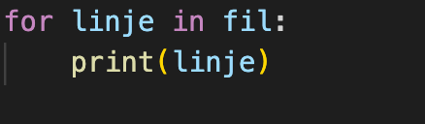
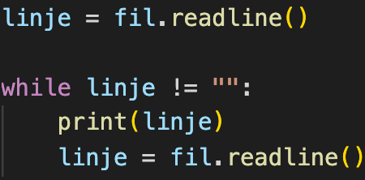
Filinnlesning
Når vi leser inn en fil må vi først åpne filen
Deretter kan vi gå gjennom linjene på ulike måter, enten ved hjelp av en for-løkke, eller en while-løkke
Men vi er jo stort sett ikke interessert i å bare printe ut en fil

Slide 7
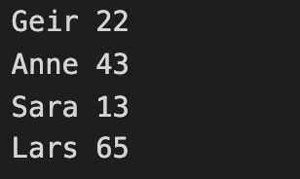
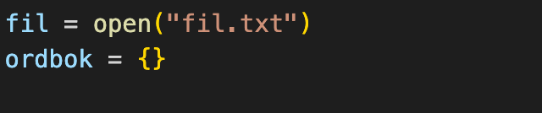
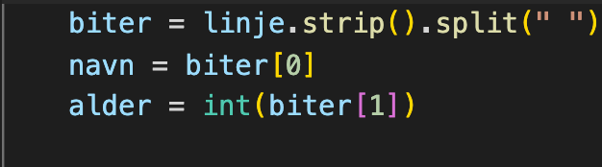

Filinnlesning

Slide 8
Objekter
En digital representasjon av et fysisk objekt, eller et mer komplisert fenomen
Satt sammen av flere ulike verdier (instansvariabler) og egenskaper (instansmetoder)

Slide 9
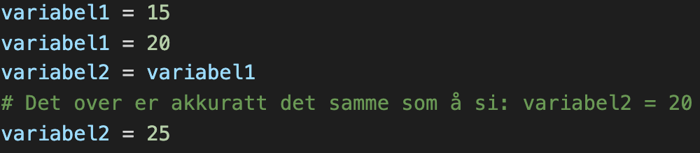
Referanser
15
variabel 1
20
variabel 2
25

Slide 10
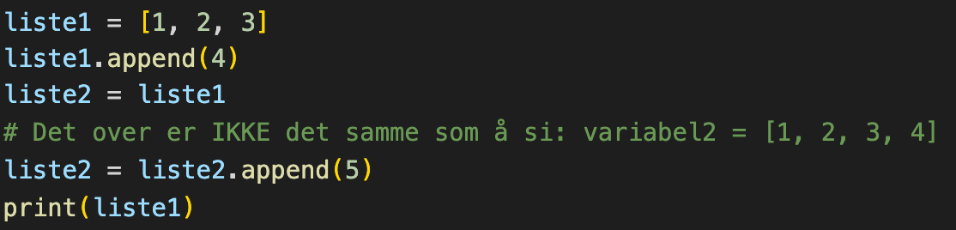
liste1
[1,2,3]
[1,2,3,4]
[1,2,3,4,5]
liste2

Slide 11
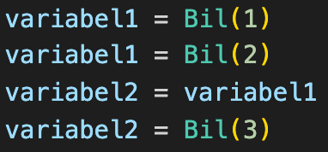
bil1
variabel 1
bil2
variabel 2
bil3

Slide 12
Gjennomgang av eksamensoppgaver

Slide 13
Jobbe med prøveeksamen

